Slide 1


OpenClassrooms – Parcours Data Science
Présentation Projet 7 - Implémentez un modèle de scoring

Slide 2
Présentation Projet 7 - Implémentez un modèle de scoring

Slide 3


Rappels de la mission
Mission de data scientist dans l’entreprise « Prêt à dépenser »
Construire un modèle de scoring qui donnera une prédiction sur la probabilité de faillite d'un client de façon automatique.
Analyser les features qui contribuent le plus au modèle, d’une manière générale (feature importance globale) et au niveau d’un client (feature importance locale), afin, dans un soucis de transparence, de permettre à un chargé d’études de mieux comprendre le score attribué par le modèle.
Mettre en production le modèle de scoring de prédiction à l’aide d’une API et réaliser une interface de test de cette API.
Mettre en œuvre une approche globale MLOps de bout en bout, du tracking des expérimentations à l’analyse en production du data drift.
Source : https://www.strategy-business.com/blog/A-goal-isnt-a-mission

Slide 4
Rappels de la mission, étapes
Analyse des données et feature engineering
Générer les modèles de classification et choix du modèle
Implémentation dans MLFLOW
Choix des variables les plus contributrices et créer une interface graphique streamlit pour pouvoir les saisir
Génération du rapport Evidently pour le data drift
Contexte : Prédire le risque de défaut de paiement est crucial pour toute institution financière.
Objectif : Développer un modèle à la fois performant, transparent et gérable pour optimiser les décisions de prêt.

Slide 5
Analyse des données : liste des fichiers CSV
application_test.csv
application_train.csv
bureau.csv
bureau_balance.csv
credit_card_balance.csv
HomeCredit_columns_description.csv
installments_payments.csv
POS_CASH_balance.csv
previous_application.csv
sample_submission.csv

Slide 6
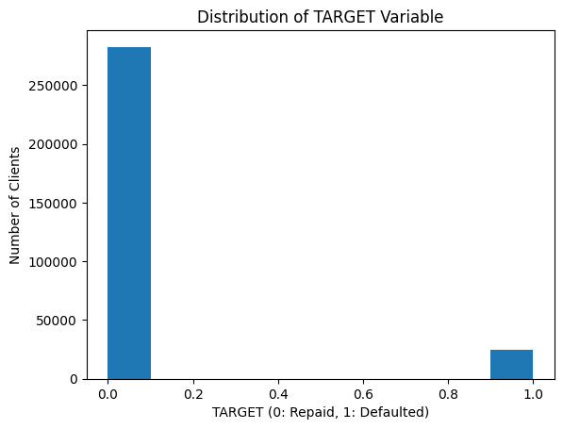
Analyse des données : remboursement des prêts
Environ 20000 prêts sur un total d’environ 300000 ne sont pas remboursés

Slide 7
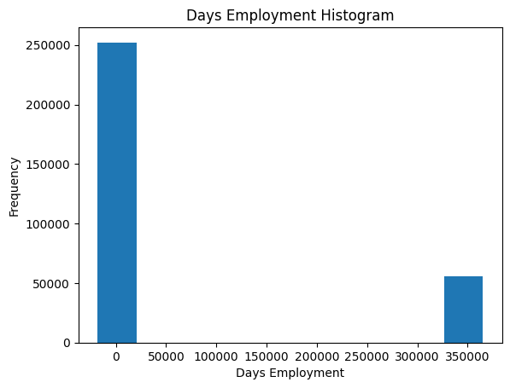
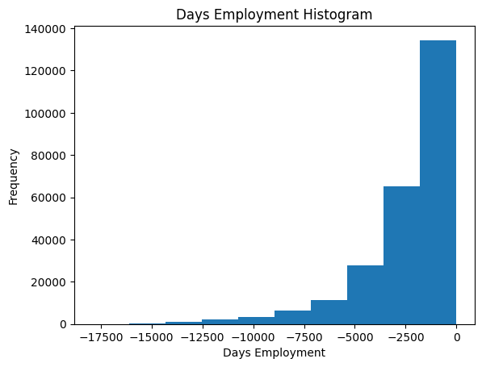
Analyse des données : jours de chômage
On remarque qu’une majorité de clients ont des jours de chomage, ou des jours non travaillés -> potentielle perte de revenus

Slide 8
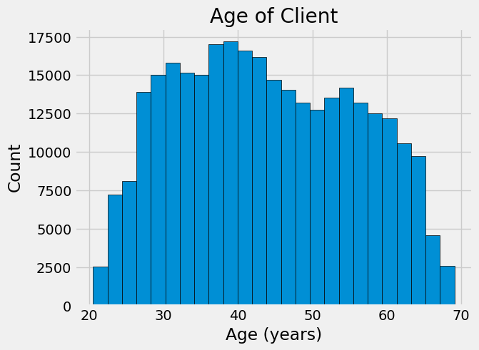
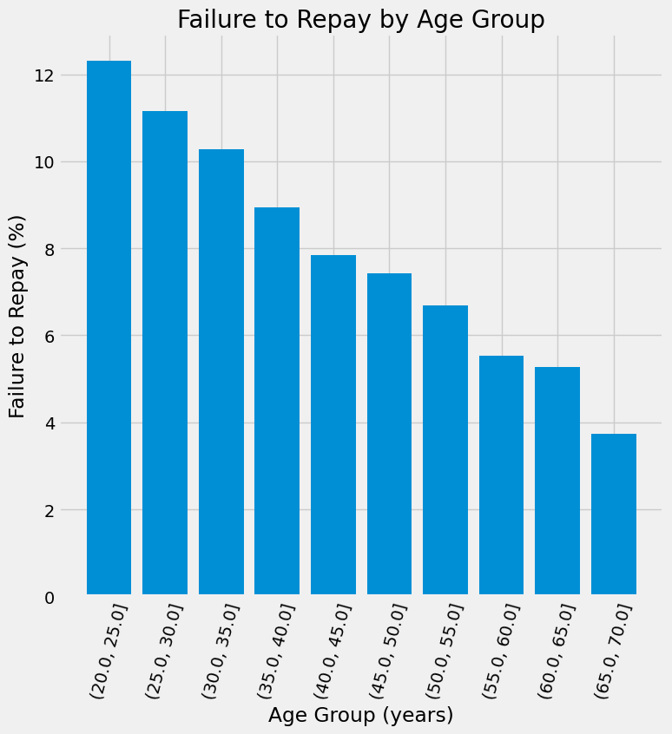
Analyse des données : Age
L’âge des clients est uniformément réparti.
Par contre on remarque que les prêt non remboursés sont concentrés chez les plus jeunes.

Slide 9
Feature Engineering
Les informations clients sont dispersées dans sept fichiers différents. Les données brutes ne sont pas prêtes pour un modèle car elles ne racontent pas une histoire complète.
Nous avons mis en place un pipeline d'ingénierie des caractéristiques pour fusionner et enrichir ces données. L'objectif était de transformer des informations transactionnelles et historiques en variables synthétiques et significatives pour le modèle.
Les transformations clés :
Agrégations : À partir des tables comme bureau ou previous_applications, nous avons calculé des agrégats pour chaque client (moyenne, min/max, nombre total de crédits, etc.). Par exemple, nous avons créé des variables comme bureau_feat_0 qui résument l'historique de crédit d'un client.
Création de ratios : Des variables ont été créées en combinant des informations existantes. Par exemple, le ratio Ratio Crédit/Annuité (app_feature_15) qui donne une idée de la charge de remboursement par rapport au montant total du prêt.
Indicateurs de temps : Le pipeline a également créé des variables comme l'Ancienneté Emploi (années) (app_feature_33) pour évaluer la stabilité financière d'un client.
Ce processus a permis de transformer les 56 variables initiales en un ensemble de 81 variables à la fois plus riches et plus pertinentes. C'est cette étape qui a fourni au modèle la puissance de prédiction nécessaire.

Slide 10
L'enjeu de la Métrique d'Évaluation
Les défauts de paiement sont rares (environ 8 % de notre échantillon). Si on utilise la simple précision, un modèle qui ne détecte aucun défaut pourrait sembler performant, mais serait en réalité inutile.
Coût de l'Erreur : Un faux négatif (un client à risque que l'on considère solvable) est 10 fois plus coûteux qu'un faux positif (un client solvable que l'on rejette).
Pour éviter les erreurs les plus coûteuses, il a été choisi d'optimiser le modèle pour le F-beta Score avec un β élevé. Cela a permis de prioriser le Rappel, c'est-à-dire la capacité à détecter le maximum de clients à risque.

Slide 11
Modèle et Optimisation
Régression Logistique. Ce modèle est simple, efficace et ses résultats sont facilement interprétables.
L'Optimisation : GridSearchCV pour trouver les meilleurs hyperparamètres et un seuil de classification optimal.
Meilleur paramètre C : 0.01
Meilleur F-beta score sur la validation croisée : 0.4753
Seuil optimal de classification : 0.2543

Slide 12
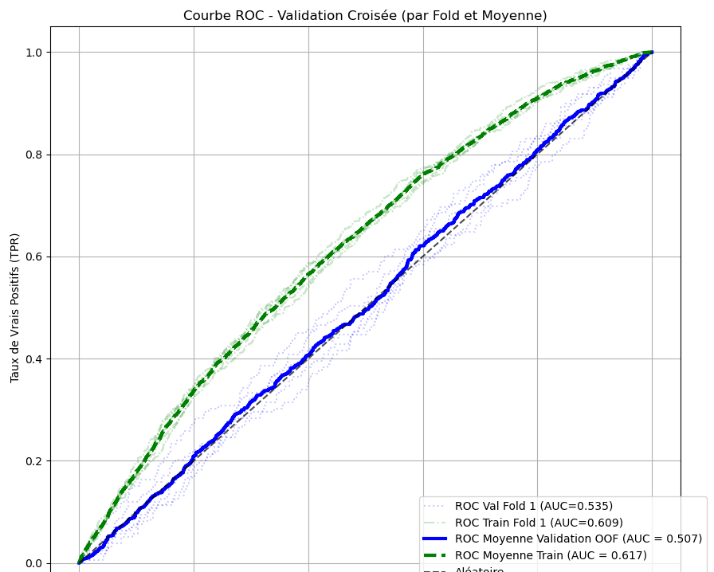
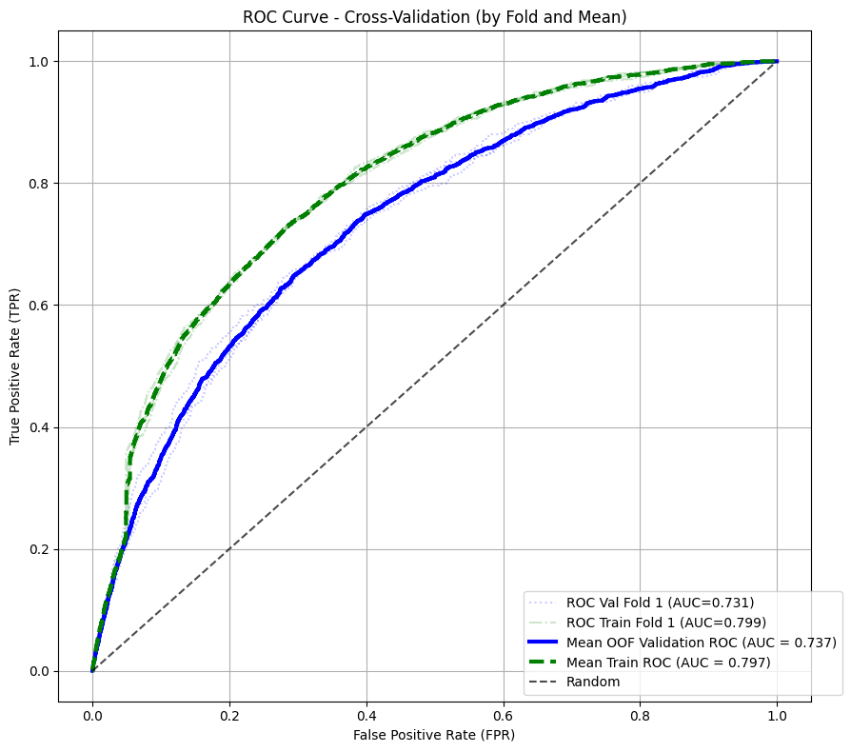
Modèles
Régression logistique
SVM

Slide 13
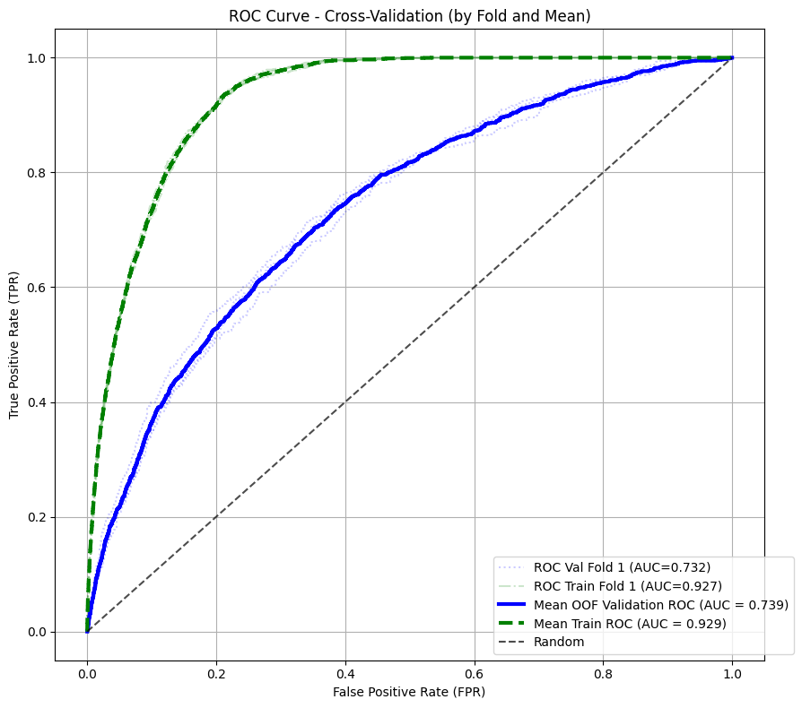
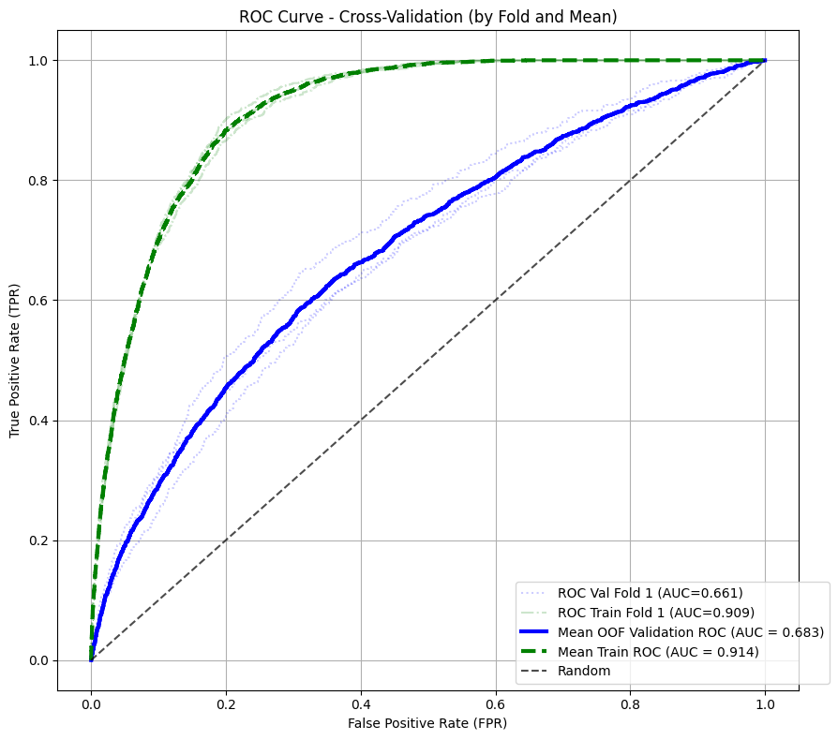
Modèles
Gradient Boosting
Random Forest

Slide 14
Comparaison avec d'autres Modèles
Machine à vecteurs de support (SVM).
F-beta Score CV : 0.5041
Temps d'entraînement : Extrêmement long (5921 secondes, soit ~1h40).
Conclusion : Trop lent
Gradient Boosting (LightGBM).
F-beta Score CV : 0.4690
F-beta Score final : 0.6306
Temps d'entraînement : Très rapide (47 secondes).
Conclusion: Très performant il montre un risque de sur-apprentissage (écart entre le score de validation croisée et le score final).
Random Forest.
F-beta Score CV : 0.3443
F-beta Score final : 0.5398
Temps d'entraînement : Très rapide (22 secondes).
Conclusion : Il est rapide mais son score sur le jeu de validation est le plus faible de tous. Il souffre également d'une forte tendance au sur-apprentissage

Slide 15
La Décision finale : Régression Logistique
Analyse de la comparaison : Les modèles complexes (SVM, Gradient Boosting, Random Forest) ont des lacunes majeures pour ce projet : temps d'entraînement excessif, et risque de sur-apprentissage. Malgré le fait d’avoir utilisé la validation croisée.
Pourquoi la Régression Logistique ?
Robustesse : Des performances compétitives et stables, sans sur-apprentissage.
Rapidité : Un temps d'entraînement ultra-rapide (quelques secondes), ce qui facilite le ré-entraînement régulier.
Interprétabilité : Elle est facile à comprendre et nous pouvons expliquer chaque prédiction, ce qui est indispensable pour la confiance et la prise de décision.

Slide 16
Performances du Modèle
Rappel (Recall) : 0.9992
Le modèle a détecté presque 100 % des clients qui ont fait défaut.
Précision (Precision) : 0.4912
Environ la moitié des clients que le modèle a classés comme à risque étaient de véritables cas de défaut. C'est le compromis que nous acceptons pour avoir un Rappel aussi élevé.
F-beta Score final : 0.9133
Cette métrique résume parfaitement l'efficacité du modèle en fonction de nos priorités métier.

Slide 17
Interface graphique
Une application Streamlit pour une interface interactive. Elle permet de simuler une nouvelle demande de prêt et d'obtenir une prédiction instantanée.
L'interprétabilité avec SHAP : Pour chaque prédiction, nous utilisons la librairie SHAP. Un graphique de force montre en un coup d'œil les facteurs qui poussent la décision vers un risque élevé (en rouge) ou faible (en bleu). Cela apporte une transparence essentielle.

Slide 18
Surveillance et Dérive des Données
Un modèle peut devenir obsolète si la distribution des données change. C'est ce qu'on appelle la Data Drift.
Evidently AI a été intégré dans l’application pour surveiller ce risque.
Le Rapport Evidently : Il génère un rapport qui compare les données d'entraînement aux données actuelles. Cela nous permet de détecter les changements et de ré-entraîner le modèle avant que sa performance ne se dégrade.

Slide 19
Le Rôle Central de MLflow
Traçabilité : Il a enregistré l'ensemble de nos expérimentations, des paramètres à la version du modèle.
Déploiement : Le pipeline complet est stocké dans un registre, prêt à être utilisé par notre application Streamlit.
Conclusion : Notre application Streamlit a utilisé un seuil par défaut de 0.5. Cela montre l'importance de s'assurer que toutes les métadonnées cruciales, comme le seuil optimal, sont correctement enregistrées dans MLflow pour garantir la cohérence des déploiements.

Slide 20
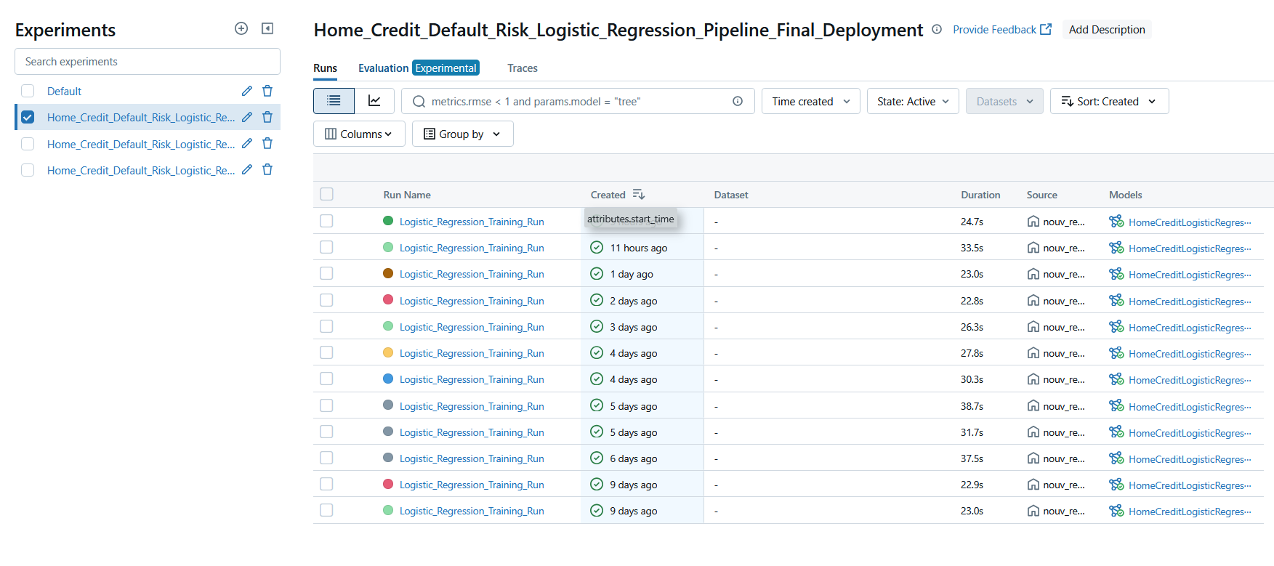
ML FLOW

Slide 21
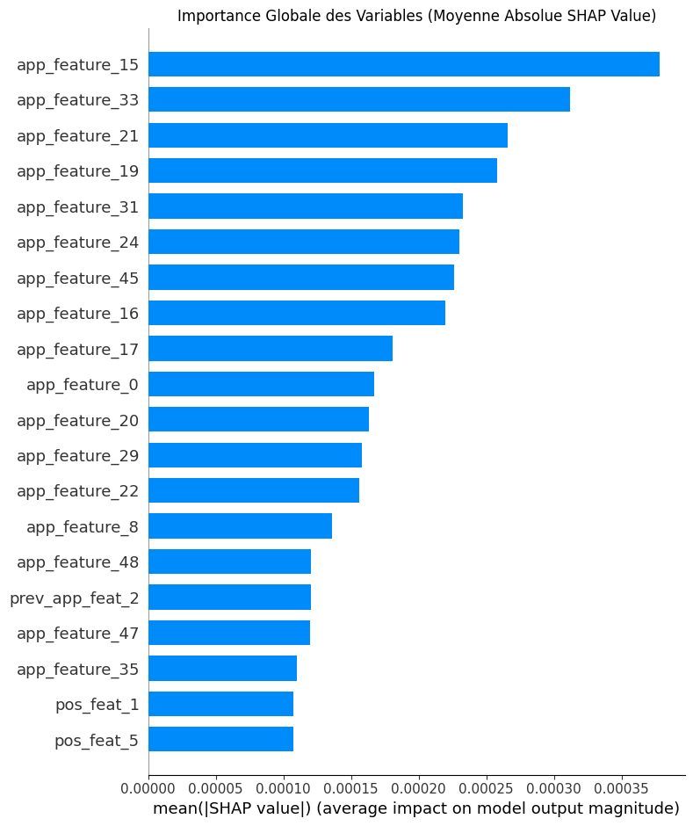
Shapley Global

Slide 22
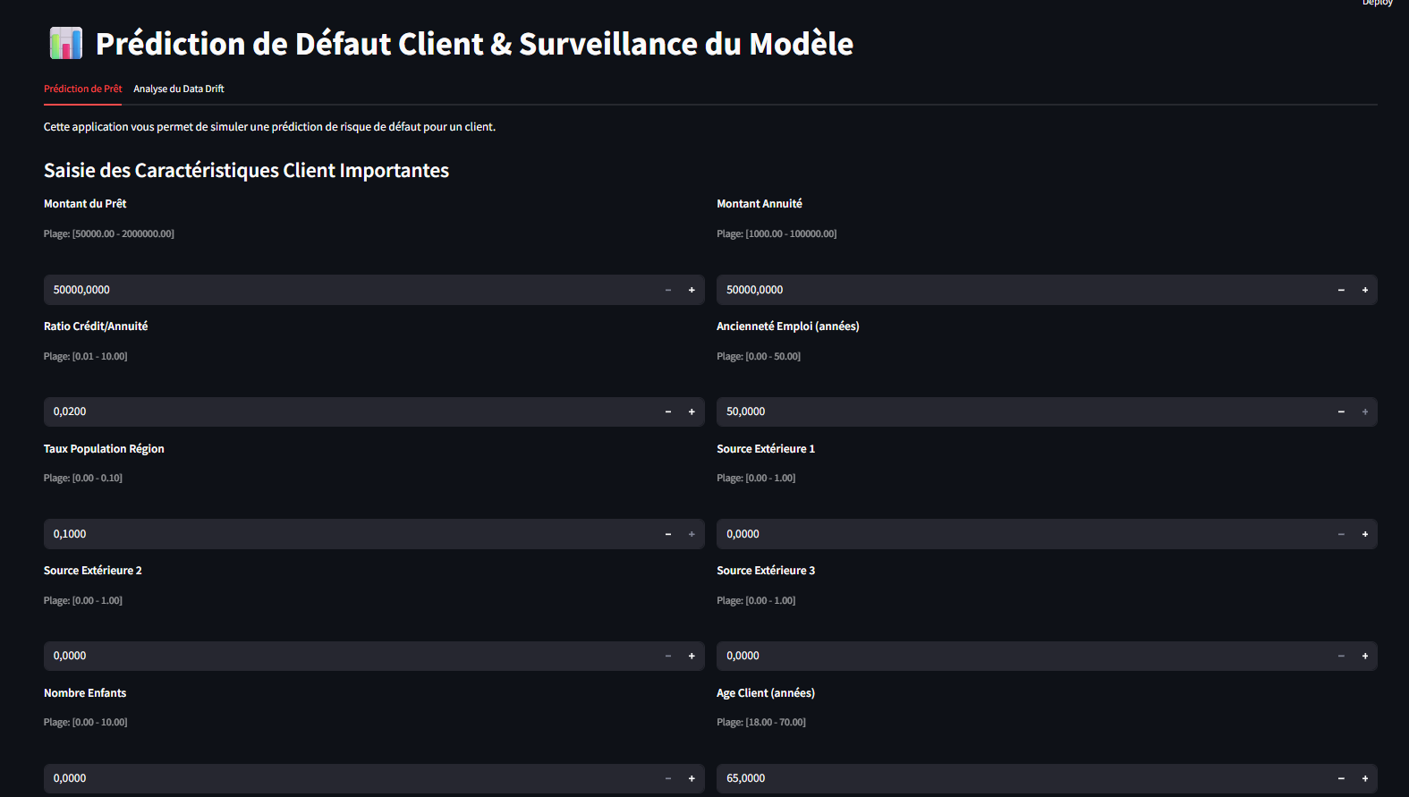
Application

Slide 23
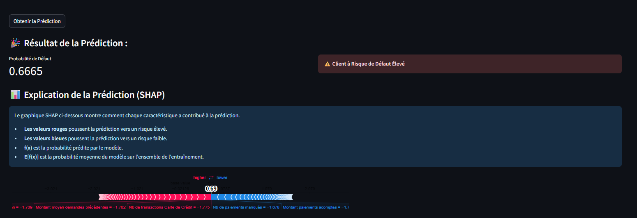
Application

Slide 24
Conclusion

